Slide 1
Основные свойства списков
List(i) – i-ый элемент в списке
Listindex – номер выбранного элемента в списке
Listcount – количество элементов в списке
RowSource – источник заполнения списка

Slide 2
Основные методы обработки списков
Additem – добавить элемент в список
Removeitem – удалить элемент из списка
Clear – очистить список

Slide 3
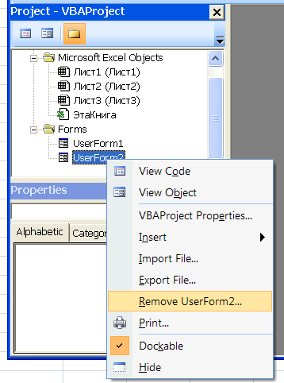
Удалить форму пользователя из проекта
В окне Project в контекстном меню формы выбрать Remove UserForm2

Slide 4
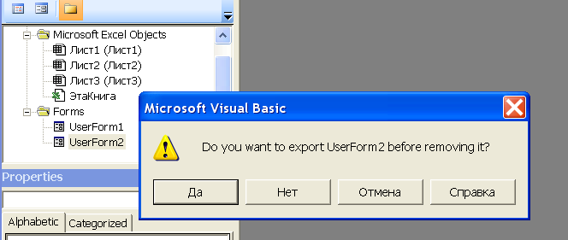
Выбрать Нет

Slide 5
Разработка инженерного проекта на VBA

Slide 6
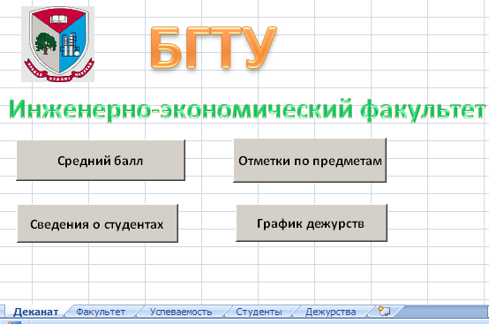

Slide 7
На первом листе Деканат создать 4 кнопки
Средний балл
Сведения о студентах
Отметки по предметам
График дежурств

Slide 8
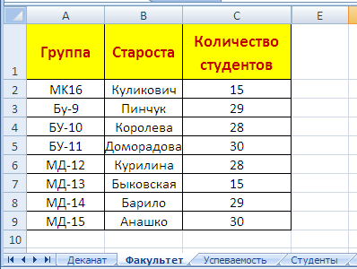
Лист Факультет
Группа
Староста
Колич. студентов
Заполнить сведениями для 8 групп

Slide 9
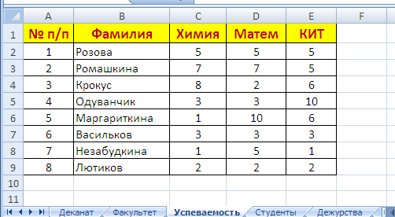
Лист Успеваемость
№ п.п
Фамилия
Химия
Математика
КИТ
Заполнить сведениями для 8 студентов

Slide 10
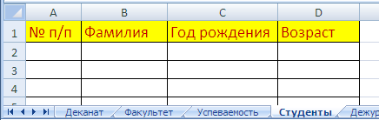
Лист Студенты
№ п.п
Фамилия
Год рождения
Возраст
Заполнить только заголовок в первой строке

Slide 11
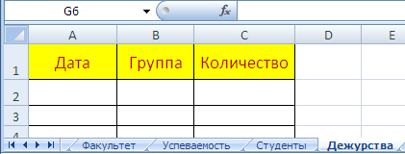
Лист Дежурства
Дата
Группа
Количество
Заполнить только заголовок в первой строке

Slide 12
Программа для кнопки Средний балл на листе
заполняет комбинированный список (ComboBox1) на форме UserForm1 фамилиями студентов с листа Успеваемость и открывает эту форму.

Slide 13
i = 1
Do While Worksheets("Успеваемость").
Cells(i, 1) <> "“
i = i + 1
Loop
j = i – 1
UserForm1.ComboBox1.RowSource =
"Успеваемость!b2:b" & j
UserForm1.Show

Slide 14
Программа для кнопки Средний балл на форме (UserForm1)
вычисляет средний балл студентов и выводит его в текстовое окно.

Slide 15
n = ComboBox1.ListIndex + 1
s = 0
For i = 3 To 5
s = s + Worksheets("Успеваемость").Cells
(n + 1, i)
Next
s = s / 3
TextBox1.Text = s

Slide 16
Программа для кнопки Отметки по предметам на листе
заполняет комбинированный список на форме UserForm3 названиями учебных предметов с листа Успеваемость и открывает эту форму.

Slide 17
For i = 3 To 5
UserForm3.ComboBox1.Additem
Worksheets("Успеваемость").Cells(1, i)
Next
UserForm3.Show

Slide 18
Программа для кнопки Просмотреть на форме UserForm3
выбирает фамилии студентов, которые получили отметку по выбранному предмету и выводит их в простой список (ListBox1).

Slide 19
n = ComboBox1.ListIndex + 1
i = 1
Do While Worksheets("Успеваемость").Cells
(i, n + 2) <> ""
i = i + 1
Loop
ListBox1.Clear
For k = 1 To i
If Worksheets(“Успеваемость").Cells(k, n + 2) =
Val(TextBox1.Text) Then
ListBox1.AddItem
Worksheets("Успеваемость").Cells(k, 2)
End If
Next

Slide 20
If ListBox1.ListCount = 0 Then
ListBox1.AddItem "Отсутствуют"
End If

Slide 21
Программа для кнопки Сведения о студентах на листе
Заносит в текстовое окно на форме UserForm2 порядковый номер очередного студента и открывает эту форму.

Slide 22
i = 1
Do While Worksheets("Студенты").Cells(i, 1) <> ""
i = i + 1
Loop
UserForm2.TextBox1.Text = i - 1
UserForm2.Show

Slide 23
Программа для кнопки Заполнить на форме UserForm2
Заполняет очередную строку листа Студенты сведениями из ЭУ UserForm2:
№ п/п из Textbox1,
Фамилия из Textbox2,
Год рождения из Textbox3.
Вычисляет количество лет и заносит в столбец Возраст.
Очищает Textbox2 и Textbox3.
Закрывает форму.

Slide 24
i = 1
Do While Worksheets("Студенты").Cells(i, 1) <> ""
i = i + 1
Loop
Worksheets("Студенты").Cells(i, 1) =
Val(TextBox1.Text)
Worksheets("Студенты").Cells(i, 2) = TextBox2.Text
Worksheets("Студенты").Cells(i, 3) = TextBox3.Text
Worksheets("Студенты").Cells(i, 4) = 2010 –
TextBox3.Text
TextBox2.Text = ""
TextBox3.Text = ""
UserForm2.Hide

Slide 25
Программа для кнопки График дежурств на листе
Заносит в текстовое окно TextBox1 на форме UserForm4 текущую дату, заполняет ComboBox1 номерами групп с листа Факультет и открывает эту форму.

Slide 26
UserForm4.TextBox1 = Date
UserForm4.ComboBox1.RowSource =
Факультет!a2:a9"
UserForm4.Show

Slide 27
Программа для кнопки Заполнить на форме UserForm4
Заполняет очередную строку листа Дежурства сведениями из ЭУ UserForm4:
Дата из Textbox1 текущую дату,
Группа из ComboBox1,
Для выбранной группы вычисляет 20% от количества студентов (на листе Факультет) и заносит в столбец Количество.
Очищает ComboBox1.
Закрывает форму.

Slide 28
n = ComboBox1.ListIndex + 1
i = 1
Do While Worksheets("Дежурства").Cells(i, 1) <> ""
i = i + 1
Loop
Worksheets("Дежурства").Cells(i, 1) = TextBox1.Text
Worksheets("Дежурства").Cells(i, 2) =
СomboBox1.Text

Slide 29
For k = 2 To 9
If Worksheets("Факультет").Cells(k, 1) =
ComboBox1.Text Then
kol = Int(Worksheets("Факультет").Cells(k, 3) * 0,2
End If
Next
Worksheets("Дежурства").Cells(i, 3) = kol
ComboBox1.Text = ""
UserForm4.Hide

